Slide 1


Детский травматизм в летний период
Министерство здравоохранения Иркутской области
26 февраля 2026 года
Совместное заседание Общественного Совета при Законодательном Собрании Иркутской области, Координационного совета по вопросам патриотического воспитания при Законодательном Собрании Иркутской области , Координационного межконфессионального совета при Законодательном Собрании Иркутской области
Модестов А.А., министр здравоохранения Иркутской области

Slide 2
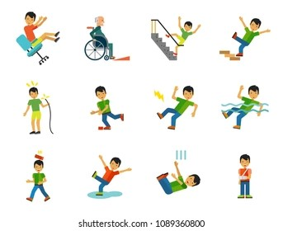
Детский травматизм в летнее время
(на примере детского травмпункта ОГАУЗ «Городской Ивано-Матренинской детской клинической больницы» за 2022-2025 годы
Динамика за 4 года
Увеличение количества обращений в год - на 40,3%
в том числе в летний период – на 30,7 %
Уменьшение доли травм в летний период в сравнении с годом - с 25,7% до 23,9%

Slide 3
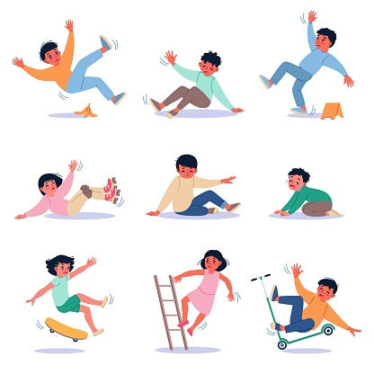
Детский травматизм в летнее время
(на примере детского травмпункта ОГАУЗ «Городской Ивано-Матренинской детской клинической больницы» за 2022-2025 годы
Виды травм
I место – уличные
II место – бытовые
III место - спортивные
IV место - ДТП
V место - школьная
Динамика за 4 года
Уменьшение доли уличного травматизма – с 62% до 56-57%
Увеличение доли бытового травматизма – с 28,4% до 30%
Увеличение доли спортивной травмы –
с 3,8% до 4,9%

Slide 4
Основные причины травм у детей в летний период
Средства мобильности
(катание на велосипедах, самокатах, роликах, мопедах, мотоциклах, квадроциклах);
Кататравмы (падения с высоты, с качель, тарзанок, а также в местах повышенной травмаопасности (заброшенные объекты и т.д.);
Травмы на батутах, спортивных и детских площадках;
Бытовые травмы (падения, ожоги, электротравмы и др.)
9,1%
9,5%
8,6%
8,2%

Slide 5
Травмы в летних оздоровительных лагерях в 2023-2025 гг.
2025 год – 37 случаев
Структура вызовов скорой медицинской помощи
Структура травм (37):
I место – переломы конечностей (18)
II место – ушибы, ссадины (9)
III место – травмы головы (5)
IV место – открытые раны (3)
V место – прочие (2)
В 2023 году – травмы - 59 детей (9 госпитализировано),
в 2024 году - 66 детей (16 госпитализировано)

Slide 6
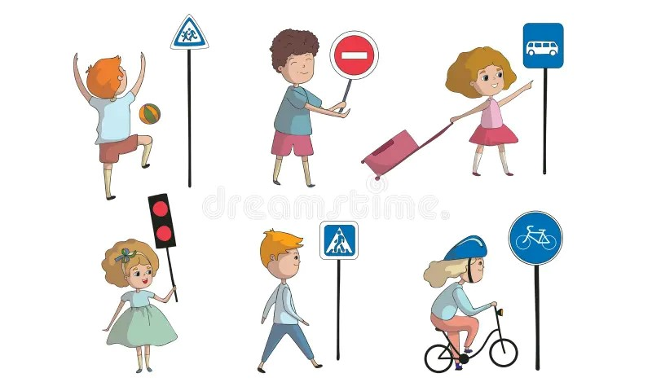
Профилактика детского травматизма
Исполнительные органы власти Иркутской области,
Администрации муниципальных образований Иркутской области,
Образовательные и медицинские организации,
Заинтересованные службы и ведомства – МЧС, МВД, транспортная полиция
Круглогодично, на постоянной основе
Межведомственный подход
Учет сезонности травм у детей (!)
Травмы, специфичные для возраста
Мероприятия:
Усиление ответственности родителей за жизнь и безопасность детей (родительский контроль);
Профилактика уличного травматизма: обучение несовершеннолетних ПДД, культуре поведения на дороге и придорожной территории, контрольные мероприятия со стороны служб и ведомств по пресечению использования детьми квадроциклов, самокатов, моноколес, мопедов, мотоциклов (возраст, навыки и знания);
Создание безопасных условий для нахождения на детских площадках, аттракционах, местах отдыха, пляжах;
Ограждение и контроль за объектами повышенной опасности, в том числе за заброшенными зданиями, строительными площадками, железнодорожными путями;
Разъяснительная работа с населением о мерах по профилактике уличного, бытового, дорожно-транспортного травматизма.

Slide 7
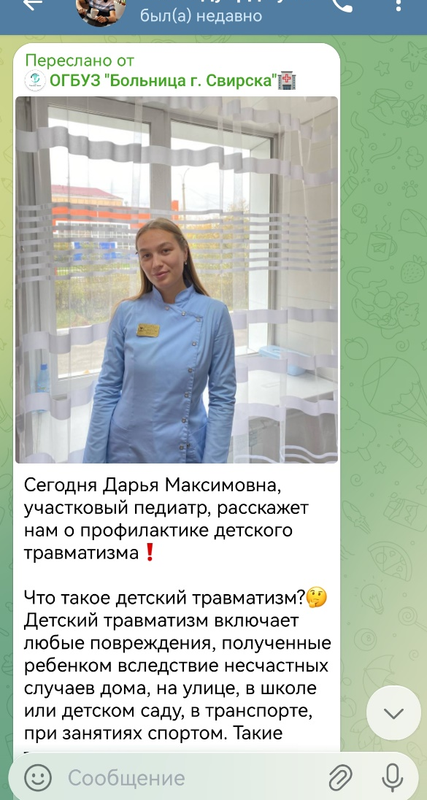
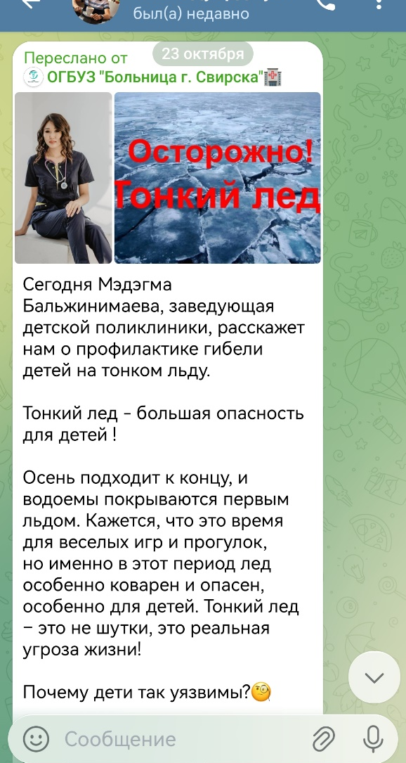
Работа по профилактике детского травматизма, реализуемая министерством здравоохранения Иркутской области
Патронажи
Кабинеты здорового ребенка
Кабинеты медико-социальной помощи
Специалисты детских поликлиник
При проведении профилактических осмотров
В рамках летней оздоровительной кампании
При работе в семьями СОП и высокого социального риска
При работе совместно с образовательными организациями
Подготовлен проект межведомственного плана мероприятий по снижению детской смертности от внешних причин на 2026-2027 годы
Информирование родителей через родительские чаты

Slide 8


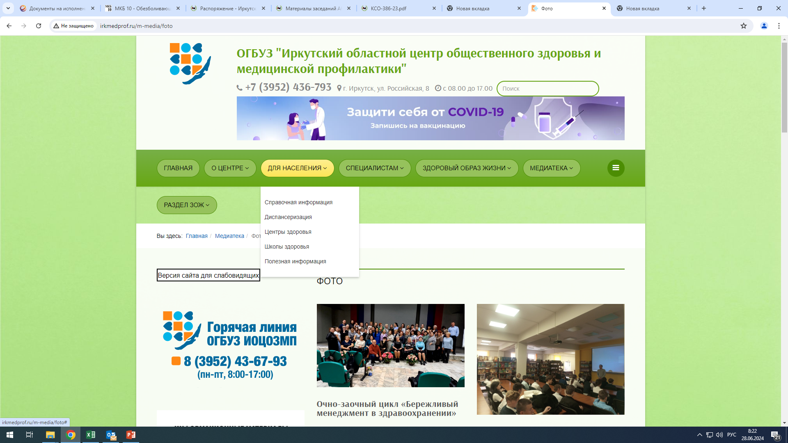

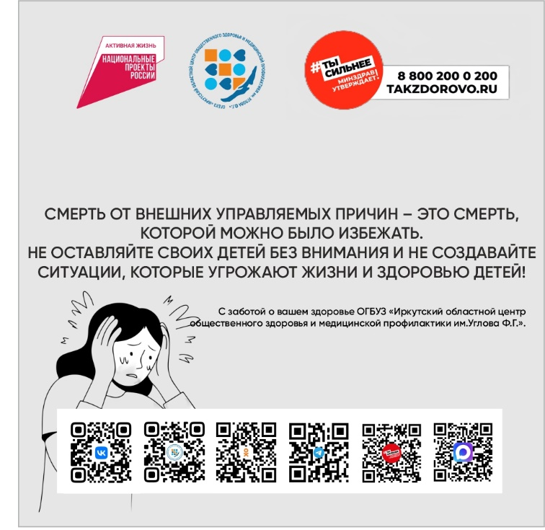


ОГБУЗ «Иркутский областной центр общественного здоровья и медицинской профилактики им. Углова Ф.Г.»
Выездная работа , Онлайн-работа, Организационно-методическая работа
Заключение соглашений о сотрудничестве (191 – с образовательными организациями)
г. Иркутск, ул. Российская, 8,
+7 (3952) 436-793
http://irkmedprof.ru/

Slide 9
Благодарю за внимание!

